Slide 1


本章题头
§2-3 势 能

Slide 2
§2-3 势 能
势能：由物体间的相互作用和相对位置决定的能量
一、重力势能 (potential energy)
重力势能是物体与地球相互作用引力而产生的。
大小：物体与地球的相对位置决定的

Slide 3

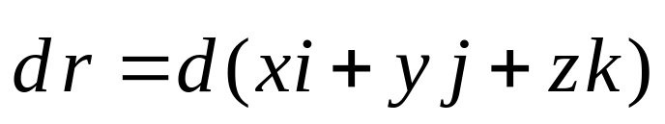
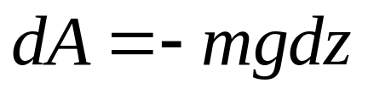
Z
a
重力的功
重力的功
b
r
a
the work of gravity
F
m
g
k
重
k
r
k
b
i
O
i
Y
j
X
j
质点 在重力作用下发生元位移 ，重力的元功
m
d
r
d
A
m
g
k
d
r
h
)
在任一弧段
重力所做的功
a
b
,
A
d
A
z
b
d
z
-m
g
(
z
z
)
)
m
g
b
a
a
b
z
a

Slide 4
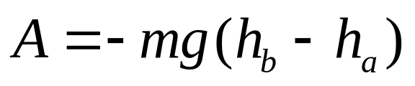
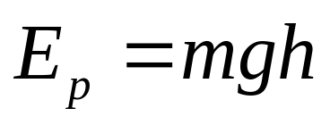
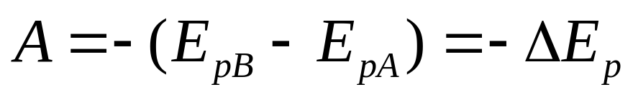
)
在任一弧段
重力所做的功
a
b
,
A
d
A
z
b
d
z
-m
g
(
z
z
)
)
m
g
b
a
a
b
z
a
若用物体距离地面的高度h_{a}和h_{b}代替z_{a}和z_{b}, 则
定义：mgh 是物体m 处于相对高度h处时，物体m与地球组成的系统具有的重力势能，记为：
说明：重力作功是以系统重力势能的减小为代价的

Slide 5
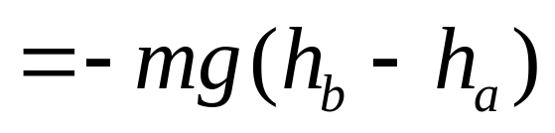
讨论：
（1）重力作功，与物体m的路径无关，只取决于物体的始终点；
（2）当A>0时，说明重力对外界作正功，系统的重力势能减小；
（3）当A<0时，说明重力对外界作负功，系统的重力势能增加；
重力势能的零点可以任意选取

Slide 6
二、万有引力势能
由物体间的万有引力和相对位置所决定的势能，称为万有引力势能，简称引力势能。

Slide 7

引力的功
万有引力的功
万有引力的功
M
m
F
G
π
θ
引
2
r
the work of universal
m
d
gravitational force
r
θ
d
r
d
r
cos
(
π
θ
)
F
引
r
d
A
F
d
r
引
h
F
d
r
cos
θ
引
F
d
cos
(
π
θ
)
引
r
M
M
m
M
F
d
r
G
引
d
r
r
2

Slide 8


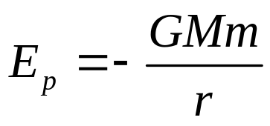
续引力功
万有引力的功
万有引力的功
F
G
M
m
π
θ
引
r
2
万有引力的元功
the work of universal
m
gravitational force
d
r
a
M
m
F
θ
d
r
d
r
cos
(
π
θ
)
d
A
G
d
r
引
b
r
2
r
r
b
r
为两质点的距离
r
a
d
A
F
引
h
d
r
负号表示若距离变大
(
d
r
0
)
F
引
d
r
cos
θ
F
引
d
r
cos
(
π
θ
)
万有引力做负功；反之做正功。
M
M
M
F
引
d
r
G
m
d
r
r
2
)
在万有引力作用下，质点 沿任一弧段 运动，
m
a
b
r
b
M
m
万有引力所做的功
A
)
d
A
G
d
r
a
b
r
r
2
a
(
1
)
(
G
M
1
)
G
M
m
m
r
r
b
a
定义：
为相距r的两物体系统所具有的势能

Slide 9
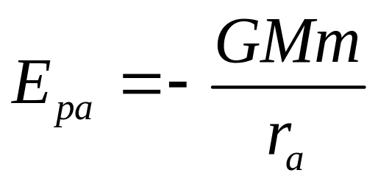

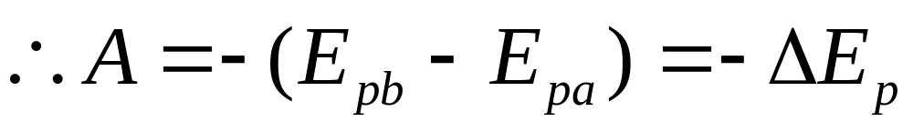
r
b
M
m
万有引力所做的功
A
)
d
A
G
d
r
a
b
r
r
2
a
(
1
)
(
G
M
1
)
G
M
m
m
r
r
b
a
说明： （1）万有引力作功等于系统引力势能的减少
（2）引力势能的零点在无穷远；
（3）引力作功与路径无关，只与始终位置有关

Slide 10
r
b
M
m
万有引力所做的功
A
)
d
A
G
d
r
a
b
r
r
2
a
(
1
)
(
G
M
1
)
G
M
m
m
r
r
b
a
（4）E_{p}与r成反比，r 越小，势能越大
三、弹力势能
弹性势能是由物体与弹性物体构成的系统相互作用所具有的能量

Slide 11
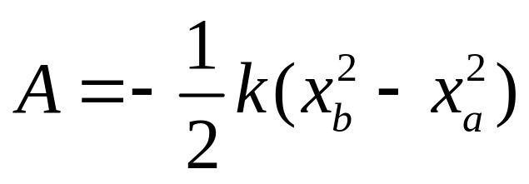
弹性力的功
弹性力的功
弹簧劲度
k
质点
a
b
the work of elastic force
F
F
弹
水平光滑表面
弹簧无形变位置
O
x
X
x
a
x
b
质点位于 时所受的弹性力
x
F
k
F
弹
x
i
d
x
为X轴正向单位矢量，负号表示 时受力沿X负向；反之沿X正向。
i
x
0
质点位置变化 ，弹性力所做的元功
d
x
d
A
F
(
d
)
(
k
x
)
(
d
x
)
k
x
d
x
F
h
x
i
i
h
i
弹
从 运动到 弹性力所做的功
x
b
d
a
b
A
d
A
k
x
x
a
b
x
a

Slide 12
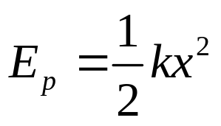
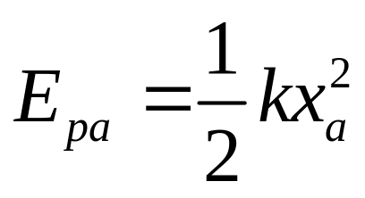
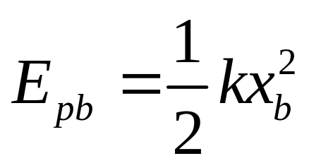

定义： 为物体离开平衡位置x处的弹性势能
说明： （1）弹性力作功是以弹性系统弹性势能的减小为代价；
（2）作功与路径无关，只与始终位置有关；

Slide 13
（3）平衡位置为弹性势能的零点；
（4）当A>0时，说明弹性力对外界作正功，系统的弹性力势能减小；
（5）当A<0时，说明弹性力对外界作负功，系统的弹性势能增加；

Slide 14
势能曲线
几种常见保守力的势能与势能曲线势能
万有引力势能
重力势能
万有引力势能
重力势能
弹性势能
弹性势能
选地面
选
选无形变处
z
b
0
r
b
8
x
b
0
为势能零点
为势能零点
为势能零点
E
p
b
0
E
p
b
0
E
p
b
0
0
8
E
m
g
d
z
d
r
0
p
z
E
G
M
m
E
k
x
d
x
a
p
r
r
2
p
x
m
g
z
a
m
g
h
G
M
1
1
2
m
k
x
h
：离地面高度
r
2
E
E
p
p
r
E
1
k
x
2
E
p
E
m
g
h
p
2
p
O
E
G
M
1
p
m
r
O
h
O
x

Slide 15

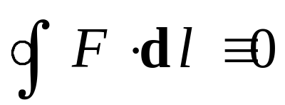





四、保守力 (conservation force)
弹性力、万有引力和重力所作的功与路径无关，仅与始终位置有关——保守力
物体在保守力的作用下，沿任意闭合路径绕行一周所作的功恒等于零
若物体在某种力的作用下，沿任意闭合路径绕行一周所作的功不恒等于零——非保守力
如 摩擦力 粘滞力 流体阻力

Slide 16

随堂小议
r
r
随堂小议
（1）
G
m
M
2
1
r
r
近地点
卫星
远地点
1
2
m
质量
r
r
A
地球
B
G
m
O
（2）
M
2
1
M
r
r
质量
1
2
r
r
a
r
r
1
2
（3）
G
m
M
2
1
r
上图中，
1
卫星在A，B两点处
r
r
G
m
的势能差为
（4）
M
2
1
r
2
（请点击你要选择的项目）
结束选择

Slide 17
选项1链接答案
r
r
随堂小议
（1）
G
m
M
2
1
r
r
近地点
卫星
远地点
1
2
m
质量
r
r
A
地球
B
G
m
O
（2）
M
2
1
M
r
r
质量
1
2
r
r
a
r
r
1
2
（3）
G
m
M
2
1
r
上图中，
1
卫星在A，B两点处
r
r
G
m
的势能差为
（4）
M
2
1
r
2
（请点击你要选择的项目）
结束选择

Slide 18
选项2链接答案
r
r
随堂小议
（1）
G
m
M
2
1
r
r
近地点
卫星
远地点
1
2
m
质量
r
r
A
地球
B
G
m
O
（2）
M
2
1
M
r
r
质量
1
2
r
r
a
r
r
1
2
（3）
G
m
M
2
1
r
上图中，
1
卫星在A，B两点处
r
r
G
m
的势能差为
（4）
M
2
1
r
2
（请点击你要选择的项目）
结束选择

Slide 19
选项3链接答案
r
r
随堂小议
（1）
G
m
M
2
1
r
r
近地点
卫星
远地点
1
2
m
质量
r
r
A
地球
B
G
m
O
（2）
M
2
1
M
r
r
质量
1
2
r
r
a
r
r
1
2
（3）
G
m
M
2
1
r
上图中，
1
卫星在A，B两点处
r
r
G
m
的势能差为
（4）
M
2
1
r
2
（请点击你要选择的项目）
结束选择

Slide 20
选项4链接答案
r
r
随堂小议
（1）
G
m
M
2
1
r
r
近地点
卫星
远地点
1
2
m
质量
r
r
A
地球
B
G
m
O
（2）
M
2
1
M
r
r
质量
1
2
r
r
a
r
r
1
2
（3）
G
m
M
2
1
r
上图中，
1
卫星在A，B两点处
r
r
G
m
的势能差为
（4）
M
2
1
r
2
（请点击你要选择的项目）
结束选择

